Slide 1
UTN-FRBA
GESTION DE DATOS
GRAFOS
Director Catedra: Ing. Enrique Reinosa

Slide 2
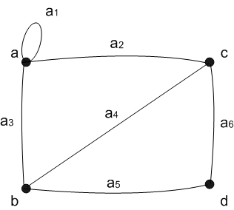
GRAFOS – CONCEPTO
Un grafo puede definirse como G = (V, A), donde V representa a un conjunto de puntos, llamados vértices o nodos, y A es un conjunto de relaciones entre pares de vértices, llamadas aristas o arcos.
De esta forma un grafo es un conjunto de vértices y arcos que los relacionan.

Slide 3
GRAFOS – CONCEPTO
Dado que el grafo es un concepto matemático, en lo que se llama Teoría de Grafos Computacional, se utilizaran otros términos para referirse a sus componentes:
Nodos: son los denominados vértices, dado que en un modelo computacional de grafos pueden incluir muchos valores.
Relaciones: son los identificados aristas o arcos, dado que lo que hacen es relacionar a los nodos
Grado: El grado de un grafo es la cantidad de arcos que salen de un vértice (grado positivo), o la cantidad de arcos que llegan a un vértice (grado negativo).

Slide 4
GRAFOS - OBJETIVO
Los grafos tienen como objetivo fundamental modelizar un problema específico a través de un modelo abstracto donde los elementos que participan en el problema son los vértices y las relaciones que pueden existir entre estos participantes son los arcos.
Los grafos son estructuras abstractas, o sea, que no existen realmente sino que solo sirven como una modelización virtual de un problema real, para su tratamiento computarizado los grafos requerirán de una representación computacional, la cual convertirá esta estructura abstracta en un almacenamiento concreto representado a través de alguna de las representaciones computacionales existentes.

Slide 5
GRAFOS - REPRESENTACION COMPUTACIONAL
Existen dos formas de Representar una Estática y una dinámica
ESTATICA: se construyen sobre estructuras computacionales rígidas que utilizan el concepto de contigüidad como los vectores y matrices, o sea, que el siguiente vértice este a la derecha y el anterior a la izquierda de un vértice determinado, ocurriendo lo mismo con los arcos, por ello debe contemplar la existencia de todas las relaciones posibles entre todos los vértices existentes.
DINAMICA: se caracterizan por acompañar la dinámica del grafo, esto es que el espacio utilizado por la representación va cambiando en función de cómo va cambiando el grafo.

Slide 6
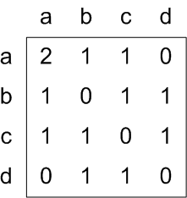
GRAFOS - REPRESENTACION ESTATICA
Matriz de adyacencia: Si consideramos un grafo G = (V, A) con n vértices la matriz de adyacencia es aquella de dimensión MAnxn con n como la cantidad de vértices, donde la posición Maij es el número de aristas que unen los vértices Vi y Vj.

Slide 7
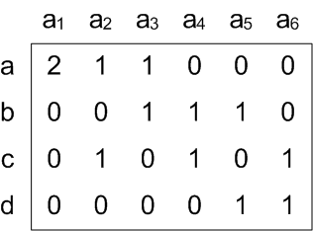
GRAFOS - REPRESENTACION ESTATICA
Matriz de incidencia: Si se considera un grafo G = (V, A) donde V representa los n vértices y A los m arcos que componen al grafo, su matriz incidencia es la matriz de orden nxm, MInxm, donde MIij es 1 si Vi es incidente con Aj y MIij es 0 en caso contrario.

Slide 8
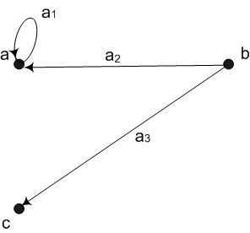
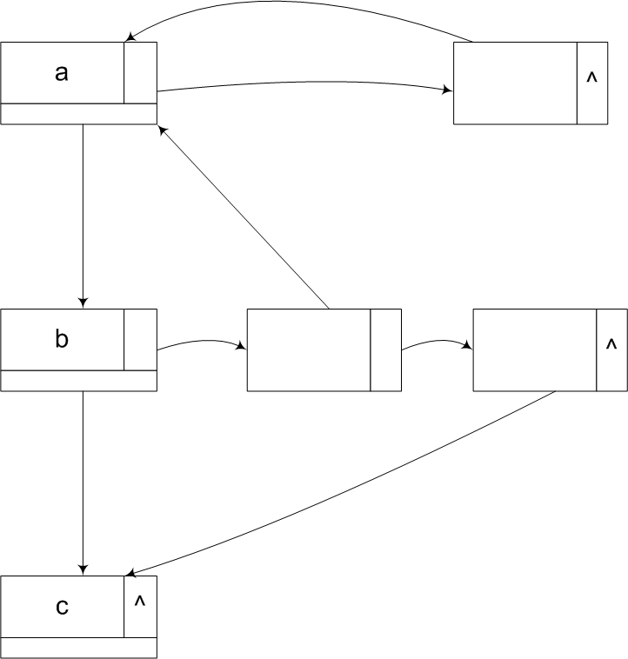
GRAFOS - REPRESENTACION DINAMICA
Listas de adyacencia: Las listas de adyacencia es un tipo de representación que se conforma por una lista que representa los nodos que componen el grafo, donde cada una de los elementos que componen dicha lista de nodos mantiene otra lista asociada que representa los arcos o relaciones que salen de dicho nodo.

Slide 9
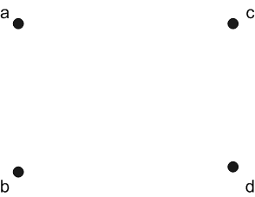
GRAFOS – CARACTERIZACION
Grafo libre: es aquel grafo que representado como G = (V, A) donde V representa el conjunto de Vértices y A representa el conjunto de arcos, A es un conjunto vacío. De esta forma un grafo libre es el grafo en el cual no existen arcos, o sea, que todos los vértices son aislados.

Slide 10
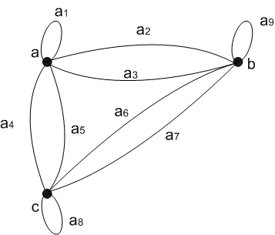
GRAFOS – CARACTERIZACION
Grafo completo: es aquel grafo que representado como G = (V, A) donde V representa el conjunto de Vértices y A representa el conjunto de arcos, A es un conjunto completo, o sea, que contiene todos los arcos posibles. De esta forma un grafo completo es el grafo en el cual cada vértice está conectado a todos los vértices que componen el grafo, incluido el mismo.

Slide 11
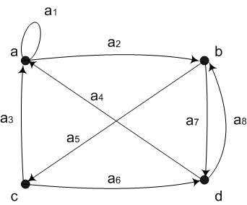
GRAFOS – CARACTERIZACION
Grafo regular: un grafo es regular de determinado grado g, si cada vértice tiene grado g, o sea, que todos los vértices tienen el mismo grado g.

Slide 12
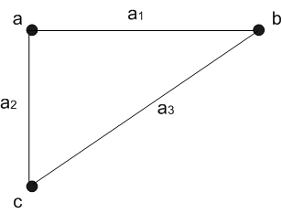
GRAFOS – CARACTERIZACION
Grafo simple: un grafo es simple si a lo sumo un arco une dos vértices cualesquiera, esto es, que existe solo una arista que une a dos vértices específicos.

Slide 13
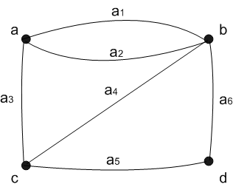
GRAFOS – CARACTERIZACION
Grafo complejo: en forma inversa a un grafo simple un grafo complejo es aquel donde puede existir más de un arco que vincule dos vértices cualesquiera, por ello se considera que cualquier grafo que no cumpla con la condición de ser simple se considera complejo.

Slide 14
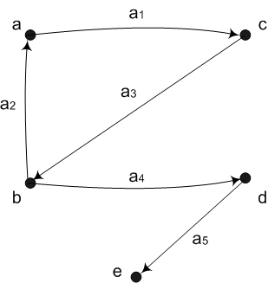
GRAFOS – CARACTERIZACION
Grafo conexo: un grafo se considera conexo si todo par de vértices esta conectado por un camino, o sea, si para cualquiera par de vértices existe al menos un camino posible entre ellos, o dicho de otra forma que existe al menos una conexión entre todos los nodos que conforman el grafo, sea esta directa (a través de un arco entre ambos) o indirecta (a través de más de un arco entre ambos).

Slide 15
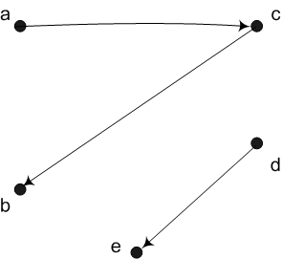
GRAFOS – CARACTERIZACION
Grafo no conexo: se considera no conexo a un grafo donde un grupo de vértices no esta conectado con el resto de los vértices, o sea, cualquier grafo que no cumpla con la condición de ser conexo se considera no conexo.

Slide 16
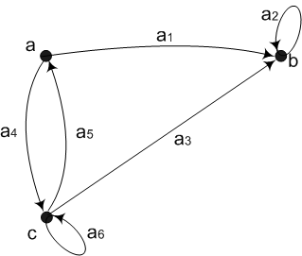
GRAFOS – CARACTERIZACION
Grafo complementario: dado un grafo G = (V, A), donde V representa el conjunto de vértices y A el conjunto de arcos, el grafo complementario denominado Gc, es aquel que esta compuesto por los mismos vértices que G y el conjunto de aristas son todas aquellas que le faltan a G para ser un grafo completo.
Grafo G Grafo Gc

Slide 17
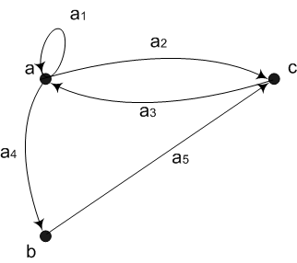
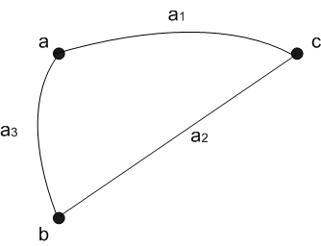
GRAFOS – CLASIFICACION
En función del tipo de relación que implementan:
DIRIGIDOS: cuando se identifica sentido a la relación.
NO DIRIGIDOS: cuando no se identifica sentido a la relación.

Slide 18
GRAFOS – CLASIFICACION
En función de las restricciones que pueden ser aplicadas a las relaciones que se modelan
Grafos restrictos: son aquellos grafos en los cuales la relación que se modela no debe cumplir las propiedades de reflexividad, simetría y transitividad. O sea que deben ser Anti-equivalentes.
Grafos irrestrictos: son aquellos grafos en los cuales no se aplica ninguna restricción a la relación que se modela, pudiendo o no modelar relaciones que sean reflexivas, simétricas o transitivas.

Slide 19
GRAFOS – CAMINOS Y PASOS
Camino: un camino entre dos nodos a y b se establece cuando existe una vinculación directa o indirecta entre ambos, esto es cuando se pueden vincular entre sí mediante uno o más arcos, independientemente del sentido de los arcos.
Paso: un paso entre dos nodos a y b se produce cuando existe un camino entre ambos pero con un sentido preestablecido, esto es que partiendo del nodo a y siguiendo el sentido de los arcos se llega al nodo b.
Ciclo: un ciclo entre dos nodos a y b es un paso o un camino donde el origen y el destino son iguales, esto es, el vértice de inicio y el vértice de destino son iguales, pudiendo estar compuesto el ciclo por uno o más arcos.

Slide 20
GRAFOS – BUSQUEDA
Búsqueda en profundidad (Depth First): Esta técnica se caracteriza por avanzar en profundidad, esto es, sin mantener un orden jerárquico de evaluación, de forma tal la técnica avanza hasta el momento que no puede avanzar más y ahí retrocede para tomar otra relación y seguir avanzando.
Búsqueda en anchura (Breath First): A diferencia de la búsqueda en profundidad, la búsqueda en anchura, evalúa primero todos los destinos de todos los arcos que parten del vértice origen del paso o camino a evaluar, de forma tal de evaluar primero todos los destinos directos antes de pasar al siguiente.

Slide 21
ESTRUCTURAS DE DATOS – CONCEPTO
Una estructura de datos es un grafo dirigido y restricto, con las características de unicidad en sus relaciones, esto es que en orden de predecesor, cada nodo solo puede tener un nodo predecesor a él.
Es importante destacar que las estructuras de datos son utilizadas para modelar problemas reales al igual que los grafos; la ventaja comparativa es que debido a las limitaciones de las mismas por ser grafos restrictos unívocos, se simplifica su administración.
También es fundamental la utilización de estas estructuras como un medio de simplificar la programación en función de dar soporte a algoritmos utilizando las diferentes características de cada una de ellas de forma tal de disminuir la tarea de programación evitando realizar engorrosos algoritmos que resuelvan un problema determinado.

Slide 22
ESTRUCTURA DE DATOS - CLASIFICACION
Las estructuras de datos se pueden dividir inicialmente en estructuras biunívocas y unívocas. Las primeras se caracterizan por ser unívocas en ambos sentidos de la relación manteniendo uno o ningún predecesor y uno o ningún sucesor.
Dentro de ellas encontramos las pilas, las colas y las listas.
Por otro lado, encontramos a los árboles, que a diferencia de las anteriores son solo unívocas manteniendo un solo predecesor pero pudiendo tener más de un sucesor.

Slide 23
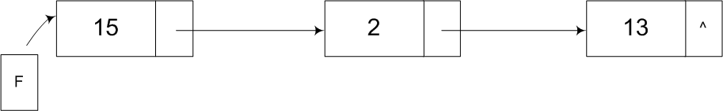

ESTRUCTURAS DE DATOS - LISTAS
La lista es una estructura de datos que tiene una dinámica abierta, esto es que dentro de una lista a la hora de realizar un alta se recorre toda la lista y se coloca el elemento a insertar en la posición que se requiera, esto dependerá de que se desee o no mantener la lista ordenada por algún valor de los nodos que la componen.

Slide 24
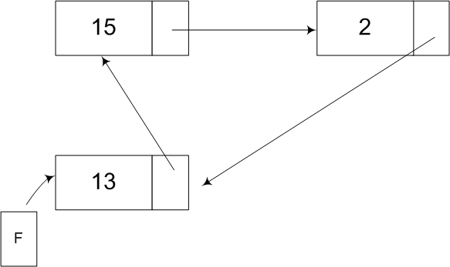
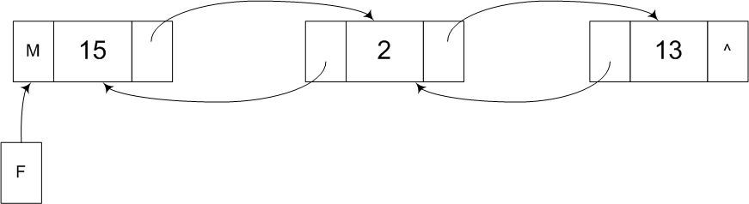
ESTRUCTURA DE DATOS – TIPOS DE LISTAS
Lista lineal: es la lista tradicional, o sea, aquella que comienza con un elemento y en la cual el último puntero del nodo apunta a NULL.
Lista circular: es la lista en la cual el último nodo no lleva un apuntador en NULL, sino que apunta al primero. La Figura 3 muestra la representación de una lista circular.
Lista doblemente enlazada: son las listas que se implementan con la posibilidad de que los nodos, aparte de tener un apuntador al nodo siguiente, tengan un apuntador al nodo anterior. La figura 4 muestra la representación computacional de este tipo de listas.

Slide 25
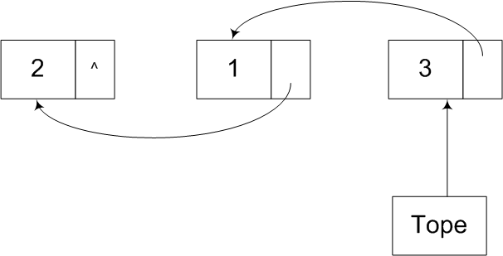
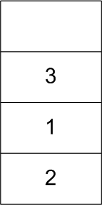
ESTRUCTURA DE DATOS - PILAS
La pila es una estructura de datos que tiene como característica diferencial que su dinámica de ingreso y egreso es de tipo LIFO (del inglés Last In First Out, último en entrar, primero en salir) de forma tal que la forma de ingresar los datos es por un extremo de la pila y por el mismo extremo se realizan las extracciones de la misma.

Slide 26
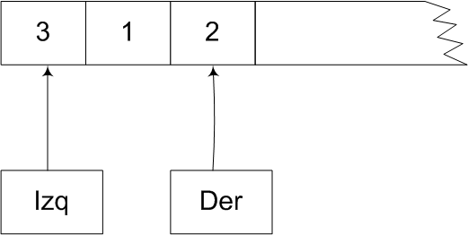
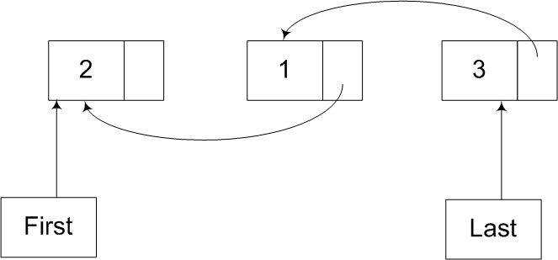
ESTRUCTURA DE DATOS - COLAS
Una cola es una estructura de datos que se caracteriza por privilegiar el orden y la jerarquía en una estructura de datos manteniendo una dinámica se la conoce como FIFO (del inglés First In First Out), debido a que el primer elemento en entrar será también el primero en salir respetando el orden de llegada.

Slide 27
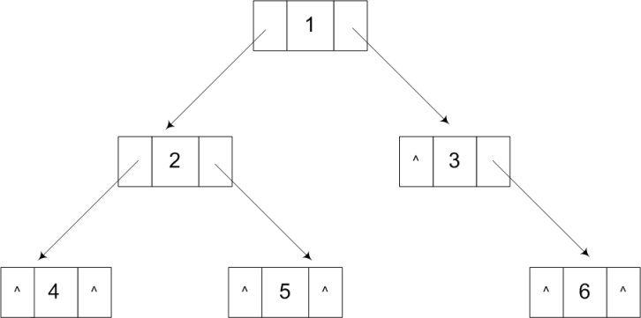

ESTRUCTURA DE DATOS - ARBOLES
EL árbol tiene la característica de no ser biunívoco, dado que solo cumple la unicidad en un sentido sabiendo que cada elemento tiene un solo predecesor pero que puede tener más de un sucesor, cosa que no ocurre con el resto de las estructuras de datos vistas hasta ahora.
Dentro de estas características encontramos el “grado”, el grado de un árbol es la máxima cantidad de sucesores que por definición puede tener cada uno de los nodos, o sea, es el grado de expansión o crecimiento que el mismo puede tener, este grado en el resto de las estructuras analizadas es 1 (uno) y por ello no se estudia.

